Slide 1
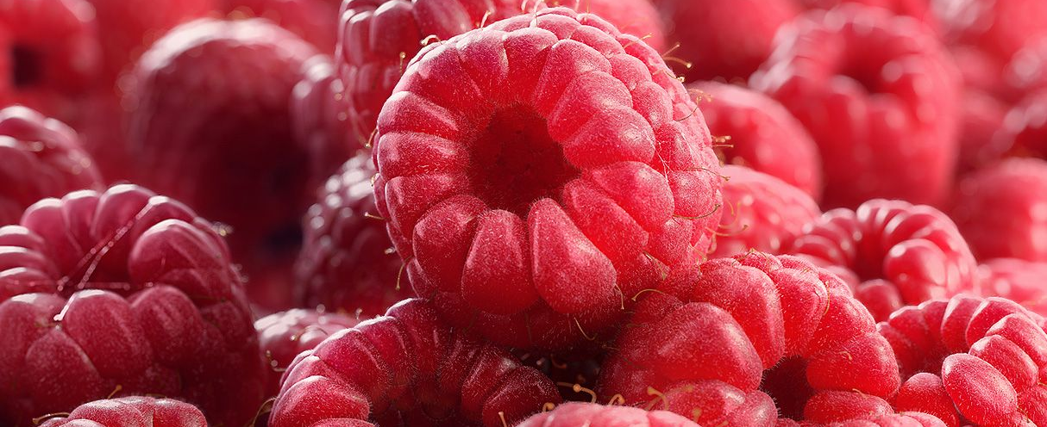
Computación Gráfica
Clase 10 - Temperatura de Color, Perfiles IES, Mesh Lights, Environmental fog, Subsurface scattering

Slide 2
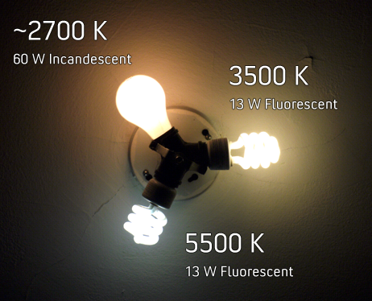
Temperatura de Color

Slide 3
Temperatura de Color
Una forma más física de modelar el color es mediante la temperatura de un cuerpo negro.
Un cuerpo negro (black body) es un objeto teórico que absorbe toda la luz incidente y emite radiación.
Es un emisor ideal de luz, ya que solo depende de su temperatura.

Slide 4
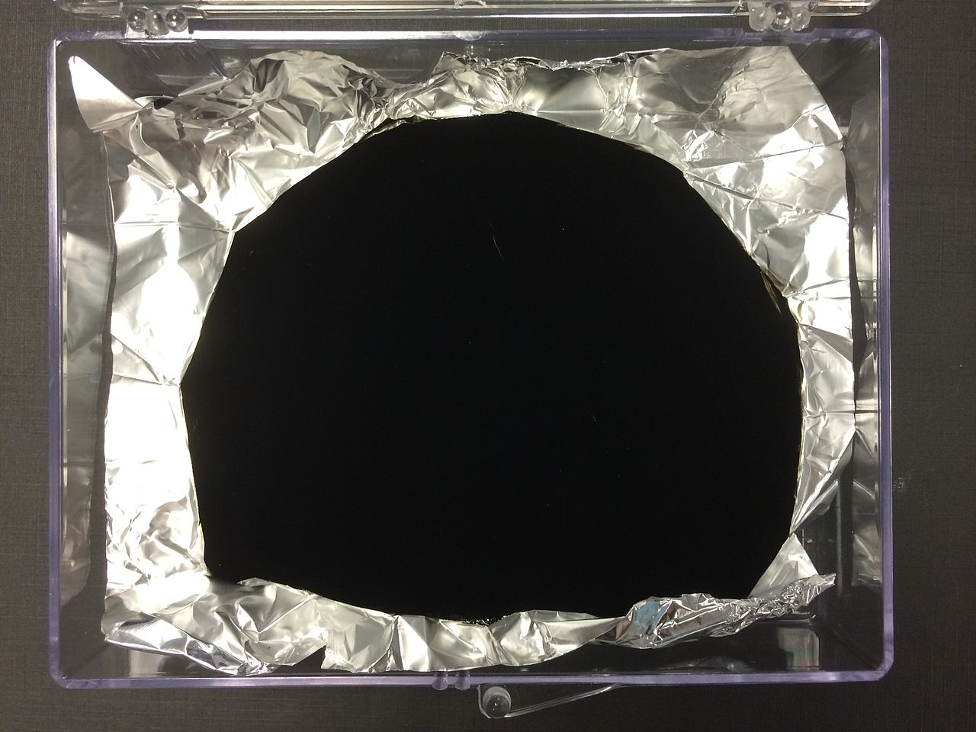
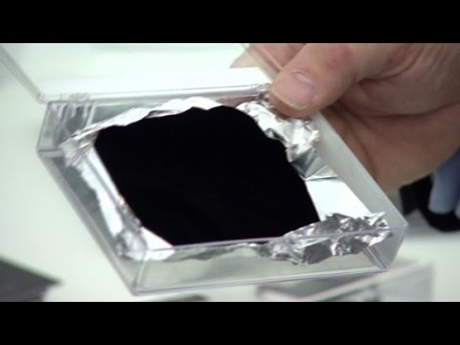
Temperatura de Color
Vantablack

Slide 5
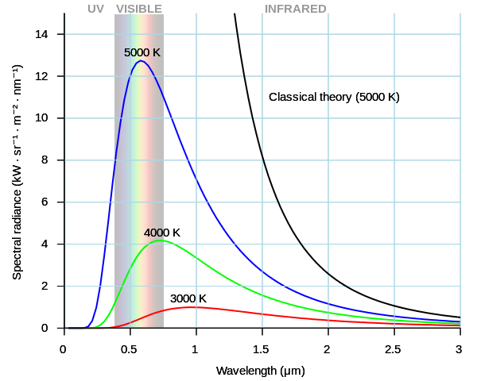
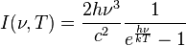
Temperatura de Color
La radiación electromagnética de un cuerpo negro en equilibrio térmico, en una temperatura determinada, está regida por la Ley de Planck,
Animacion: http://upload.wikimedia.org/wikipedia/commons/2/21/Black_body_visible_spectrum.gif

Slide 6
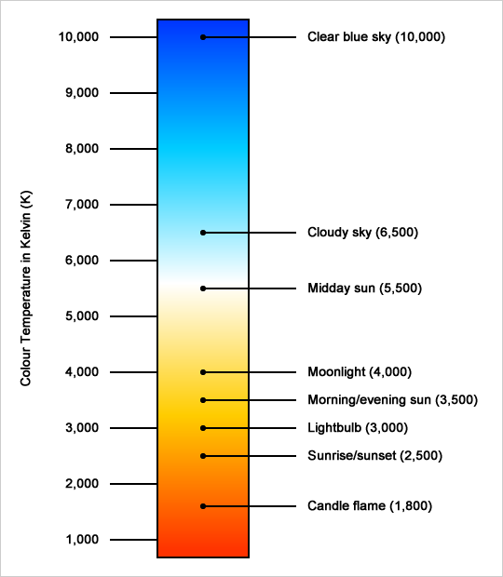
Temperatura de Color
Se denomina Correlated Color Temperature (CCT) a la temperatura que una fuente de luz tendría si fuese un cuerpo negro.
Implementación: http://www.ams.com/kor/content/download/251586/993227/version/2

Slide 7
Temperatura de Color
De esta forma, podemos modelar las luces como cuerpos negros que emiten radiación según su temperatura.
Esto es mucho más práctico para los artistas, ya que al estandarizar la energía generada, se simplifica la configuración de luces dentro de escenas fotorealistas.

Slide 8
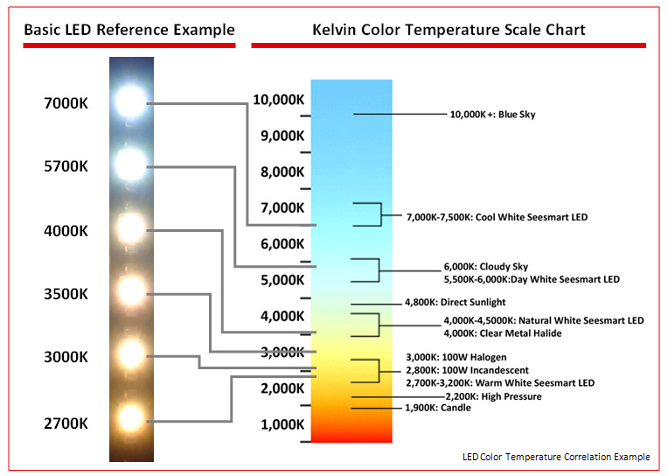
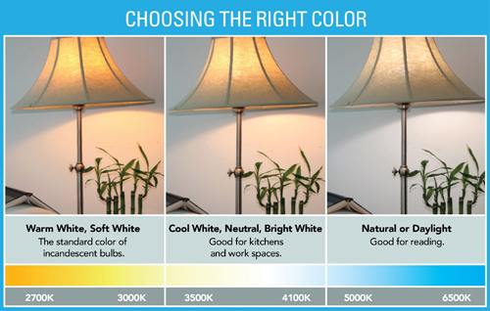
Temperatura de Color
Ojo: el gradiente de colores es contraintuitivo!

Slide 9
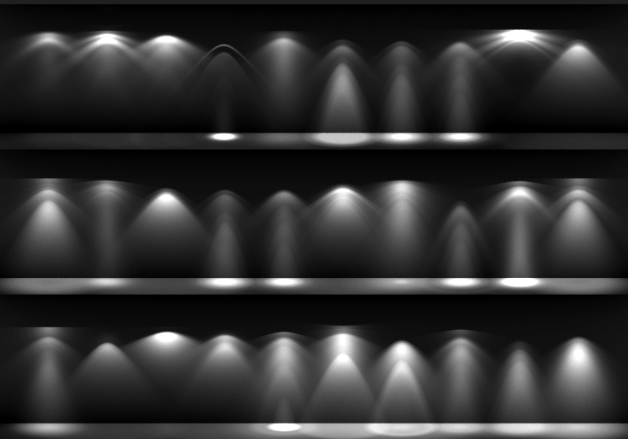
Perfiles IES

Slide 10
Perfiles IES
La Illuminating Engineering Society of North America (IES) es una organización que publica estándares relacionados a la ciencia y aplicación de la iluminación.
Uno de los aportes de esta organización es la estandarización del “perfil” de una luz, es decir la distribución de la luz emitida por un aparato físico (lámpara, etc).

Slide 11
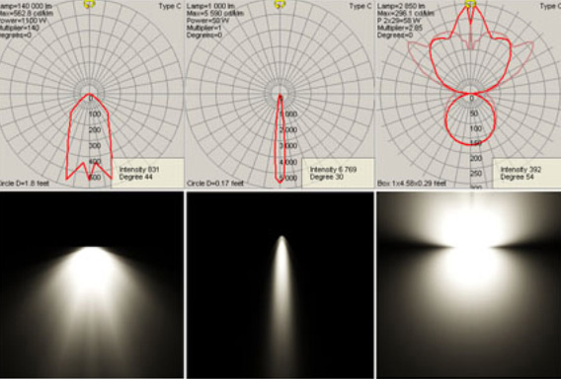
Perfiles IES
Los fabricantes suelen proveer los archivos IES.

Slide 12
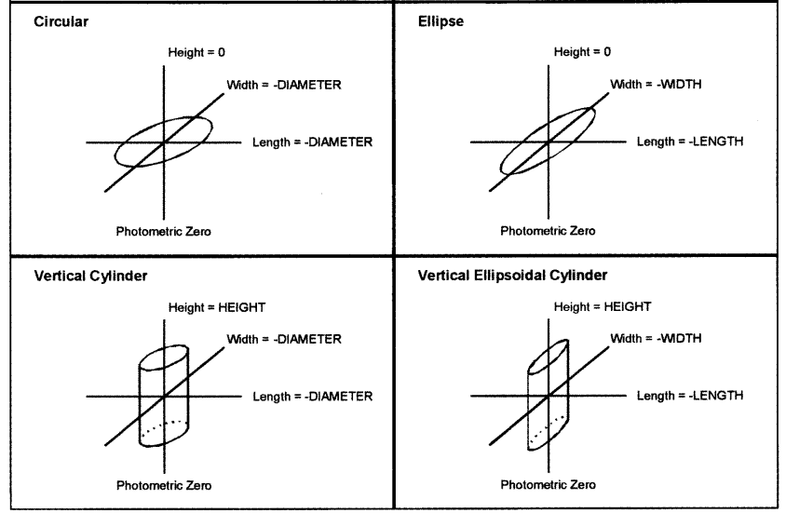
Perfiles IES
Los perfiles IES son archivos ASCII con la información necesaria para poder describir la distribución e intensidad de una luz.
Permiten definir además la forma de la luz.
Implementacion: http://www.cn-hopu.com/upload/file/IES.pdf

Slide 13
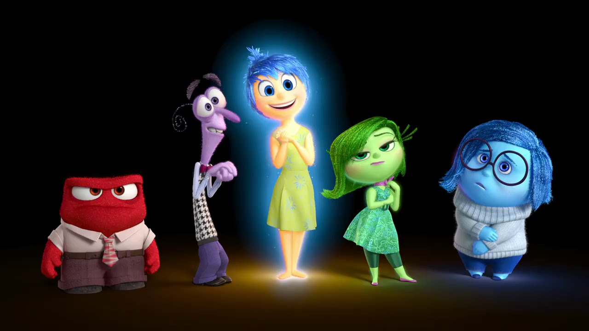
Mesh Lights

Slide 14
Mesh Lights
Si bien muestrear uniformemente un mesh parece sencillo, resulta más complejo de lo esperado.
Primero, se debe poder muestrear uniformemente un triángulo.

Slide 15
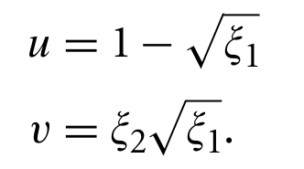
Mesh Lights
En coordenadas baricéntricas, muestrear un triángulo se reduce al siguiente remapeo de variables aleatorias:

Slide 16
Mesh Lights
Sin embargo, debe considerarse el área del triángulo para conocer su PDF, además de todo el área superficial del mesh.
Para esto, se selecciona un triángulo al azar, con una probabilidad de ser seleccionado pesada según su área.

Slide 17
Mesh Lights
Para poder seleccionar adecuadamente el triángulo se pueden utilizar varios métodos de selección aleatoria con pesos.
Calcular el área de todos los triángulos y guardarlos en un array.

Slide 18
Mesh Lights
Para poder seleccionar adecuadamente el triángulo se pueden utilizar varios métodos de selección aleatoria con pesos.
Calcular el área de todos los triángulos y guardarlos en un array.
Dividir todos los elementos por el área más chico, y redondear a entero.

Slide 19
Mesh Lights
Para poder seleccionar adecuadamente el triángulo se pueden utilizar varios métodos de selección aleatoria con pesos.
Calcular el área de todos los triángulos y guardarlos en un array.
Dividir todos los elementos por el área más chico, y redondear a entero.
Generar un nuevo array con cada elemento repetido n veces, donde n es el valor redondeado.

Slide 20
Mesh Lights
Para poder seleccionar adecuadamente el triángulo se pueden utilizar varios métodos de selección aleatoria con pesos.
Calcular el área de todos los triángulos y guardarlos en un array.
Dividir todos los elementos por el área más chico, y redondear a entero.
Generar un nuevo array con cada elemento repetido n veces, donde n es el valor redondeado.
Elegir un elemento aleatorio del array

Slide 21
Mesh Lights
Para poder seleccionar adecuadamente el triángulo se pueden utilizar varios métodos de selección aleatoria con pesos.
Calcular el área de todos los triángulos y guardarlos en un array.
Dividir todos los elementos por el área más chico, y redondear a entero.
Generar un nuevo array con cada elemento repetido n veces, donde n es el valor redondeado.
Elegir un elemento aleatorio del array
¿Qué pasa si el mesh es muy grande?

Slide 22
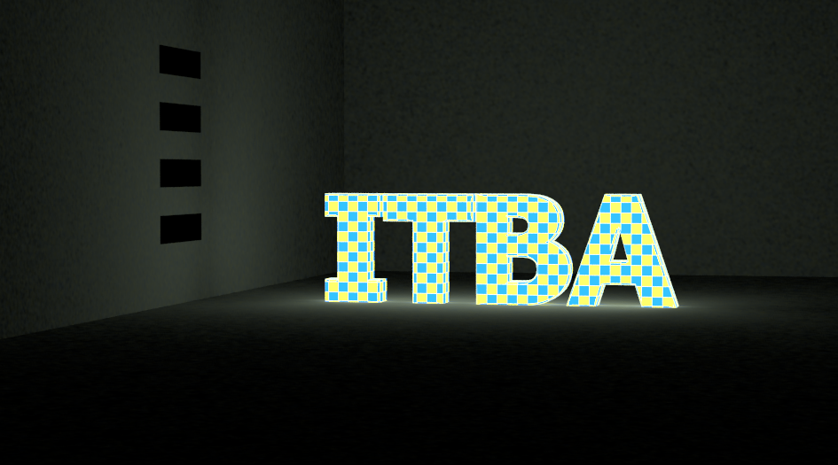
Mesh Lights

Slide 23
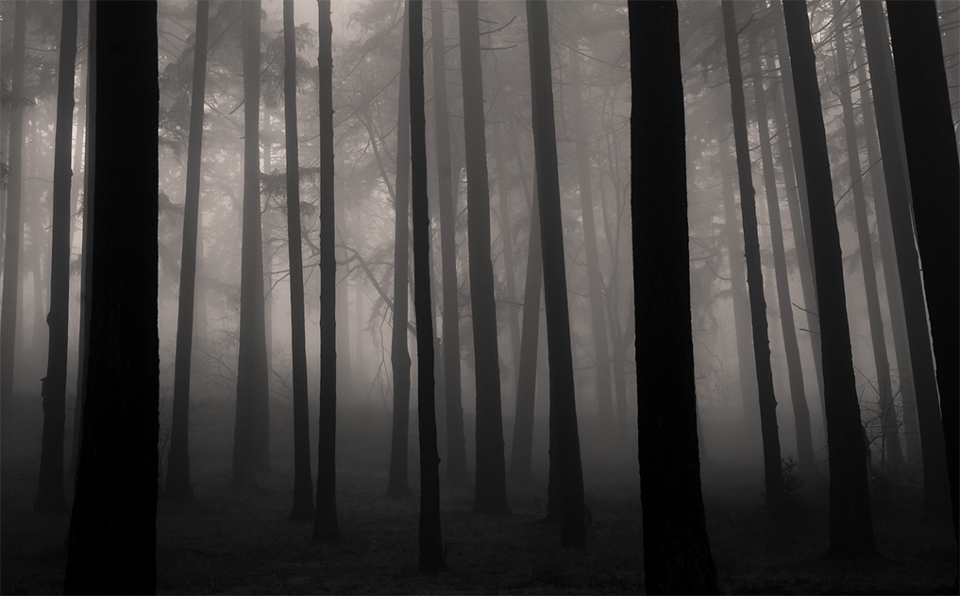
Environmental fog

Slide 24
Environmental fog
Hasta ahora consideramos que el ambiente está vacío, y que la luz no interactúa con éste.
Sin embargo, muchas veces vemos fenómenos que surgen por la interacción entre la luz y el ambiente.
Por ejemplo el cielo, nubes, niebla, humo, etc.

Slide 25
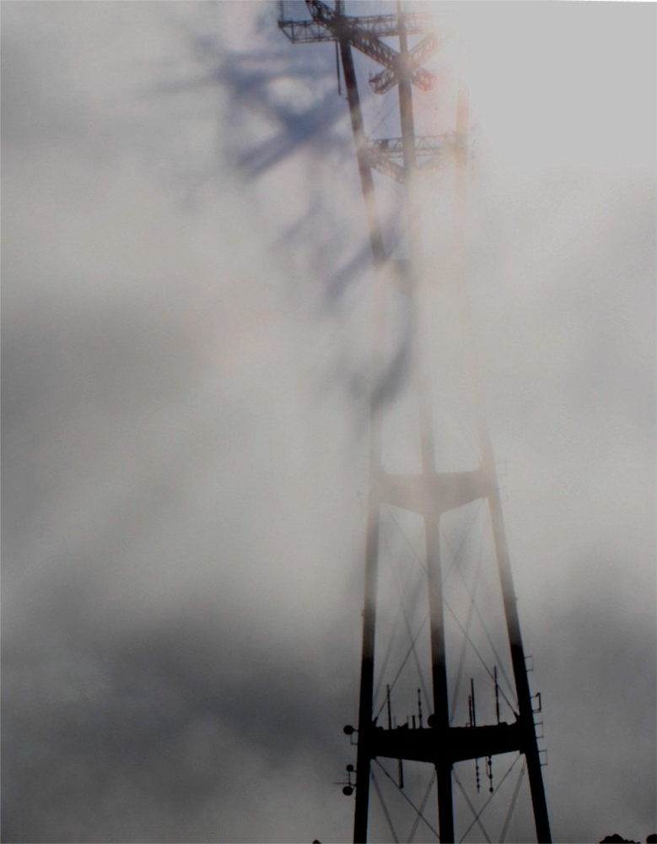
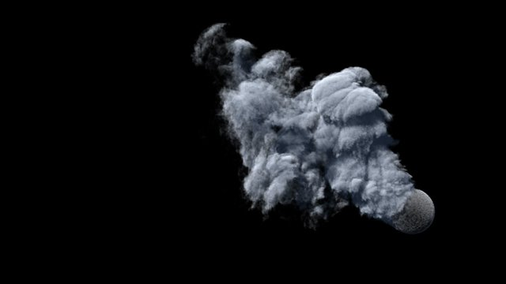
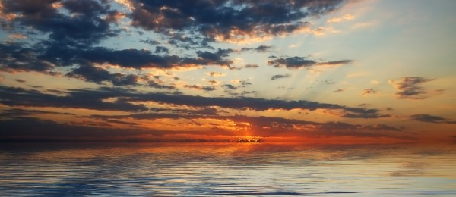
Environmental fog

Slide 26
Environmental fog
Para poder simular estos fenómenos correctamente, se deben utilizar métodos de integración volumétrica para poder muestrear la luz que el medio absorbe a lo largo del recorrido del rayo.

Slide 27
Environmental fog
Sin embargo, algunos de estos fenómenos pueden ser aproximados razonablemente de forma no física.
Uno de estos fenómenos es la niebla ambiental.
Es un algoritmo dependiente de la distancia recorrida del rayo, y es muy utilizado en renderers realtime.

Slide 28
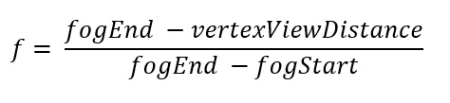
Environmental fog
Definiendo una distancia mínima de menor densidad y una distancia máxima de densidad de niebla, puede calcularse la densidad de la niebla según la distancia recorrida de cualquier rayo.
Utilizando esta densidad interpolada linealmente, se puede multiplicar con un color que representa la niebla, y blendear este color con el resultado del pixel.

Slide 29
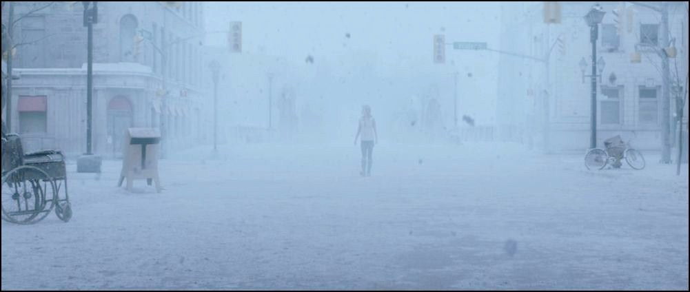
Environmental fog
Si bien el resultado no es particularmente real, puede utilizarse para ambientar una escena.

Slide 30
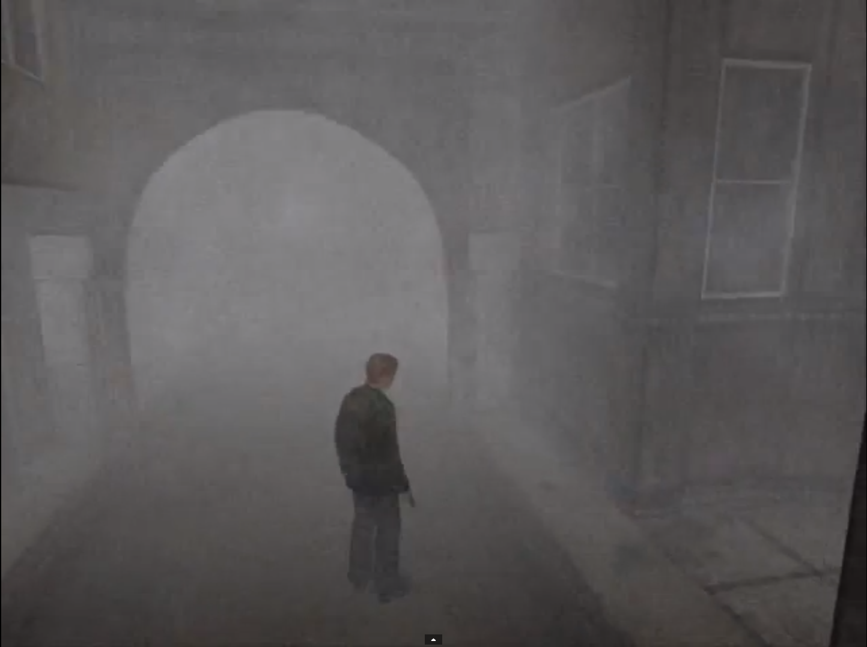
Environmental fog

Slide 31
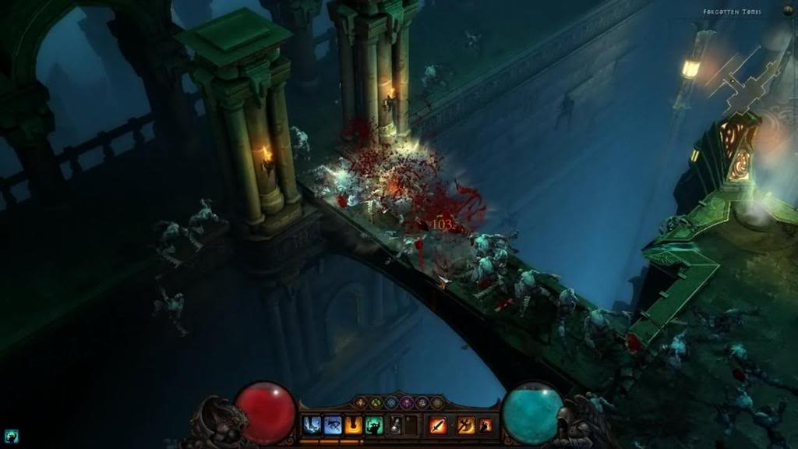
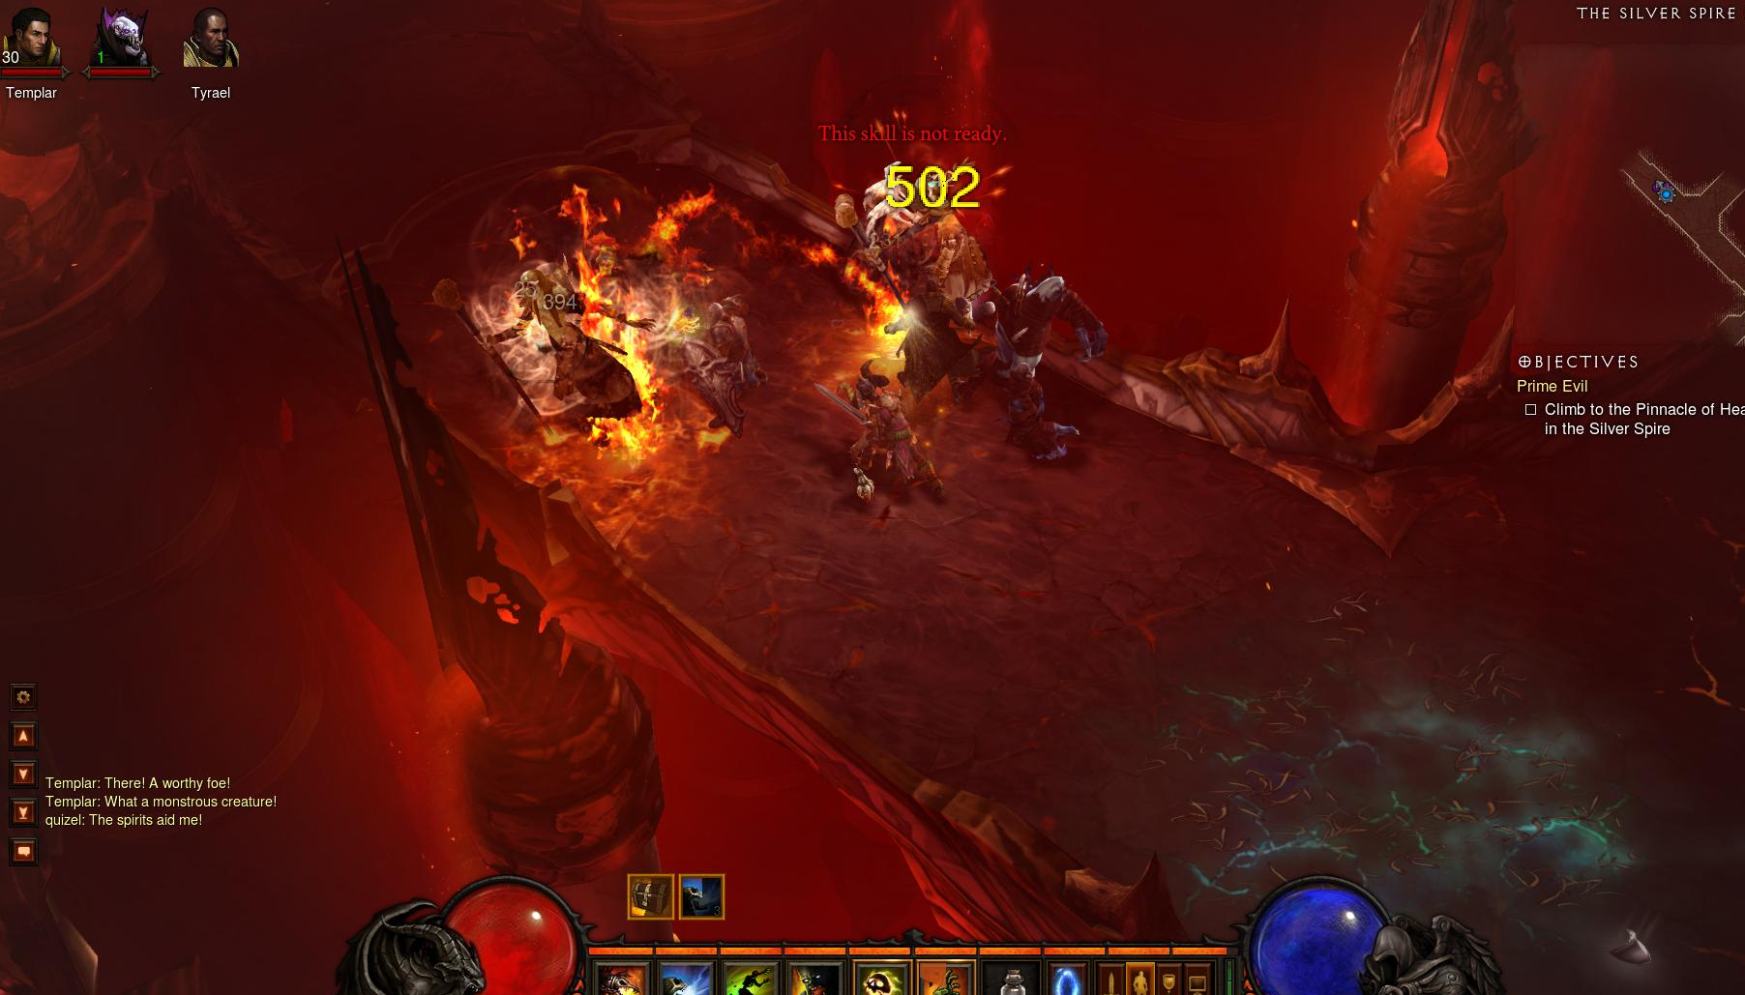
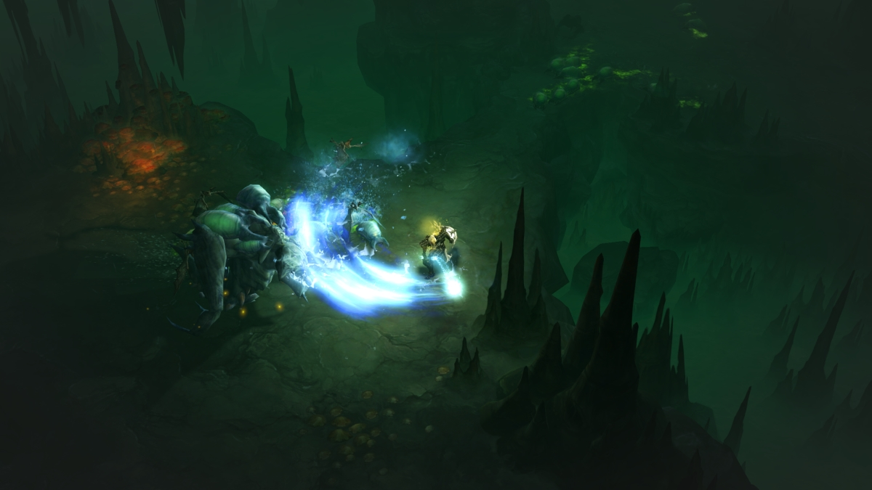
Environmental fog
También pueden utilizarse colores no fotorealistas para lograr otros efectos:

Slide 32
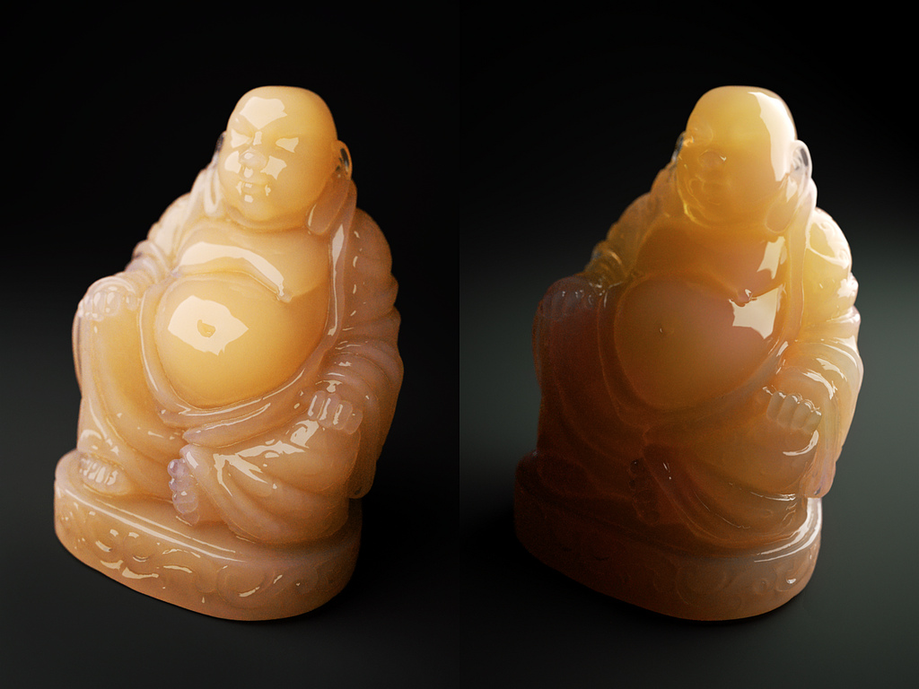
Subsurface scattering

Slide 33
Subsurface scattering
Existen ciertos objetos que exhiben la propiedad de translucencia, por la cual la luz puede transportarse y difuminarse dentro de la geometría.
Esto es similar a los fenómenos volumétricos previos, solo que con geometría sólida.

Slide 34
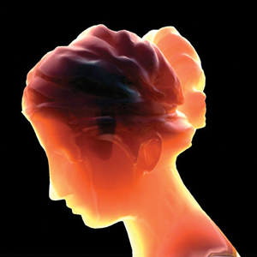
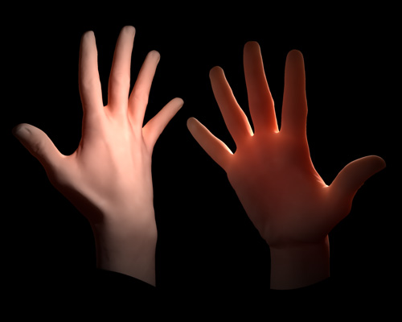
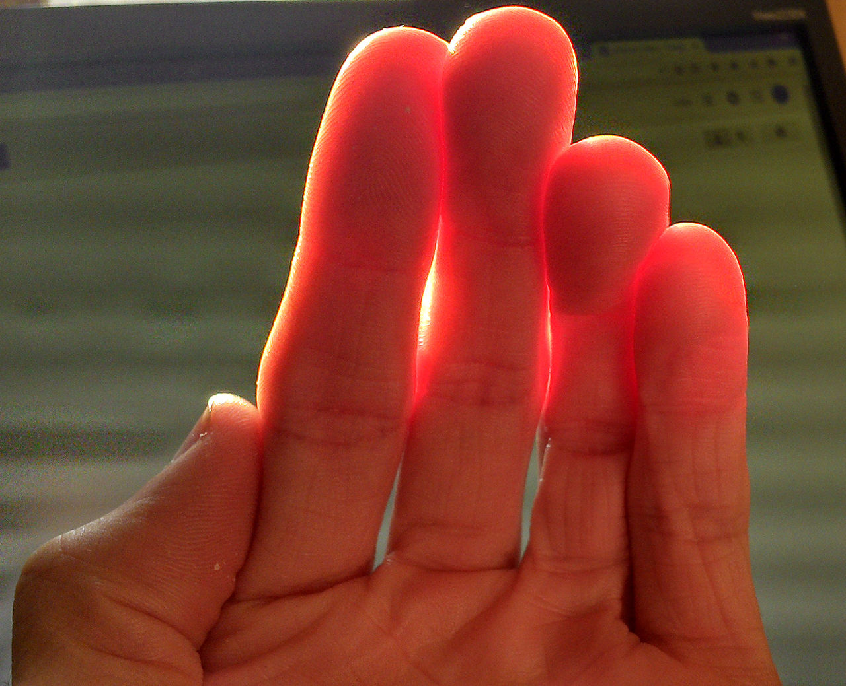
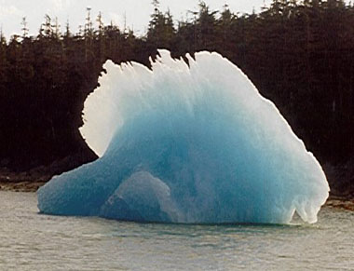
Subsurface scattering
Mármol, piel, objetos orgánicos, frutas, vidrio, cristales, plásticos y otros compuestos tienen esta característica, que depende de la densidad y composición del mismo.

Slide 35
Subsurface scattering
Por ejemplo, la piel humana refleja sólo un 6% de luz directa, mientras que el resto es iluminación proveniente de la translucidez.

Slide 36
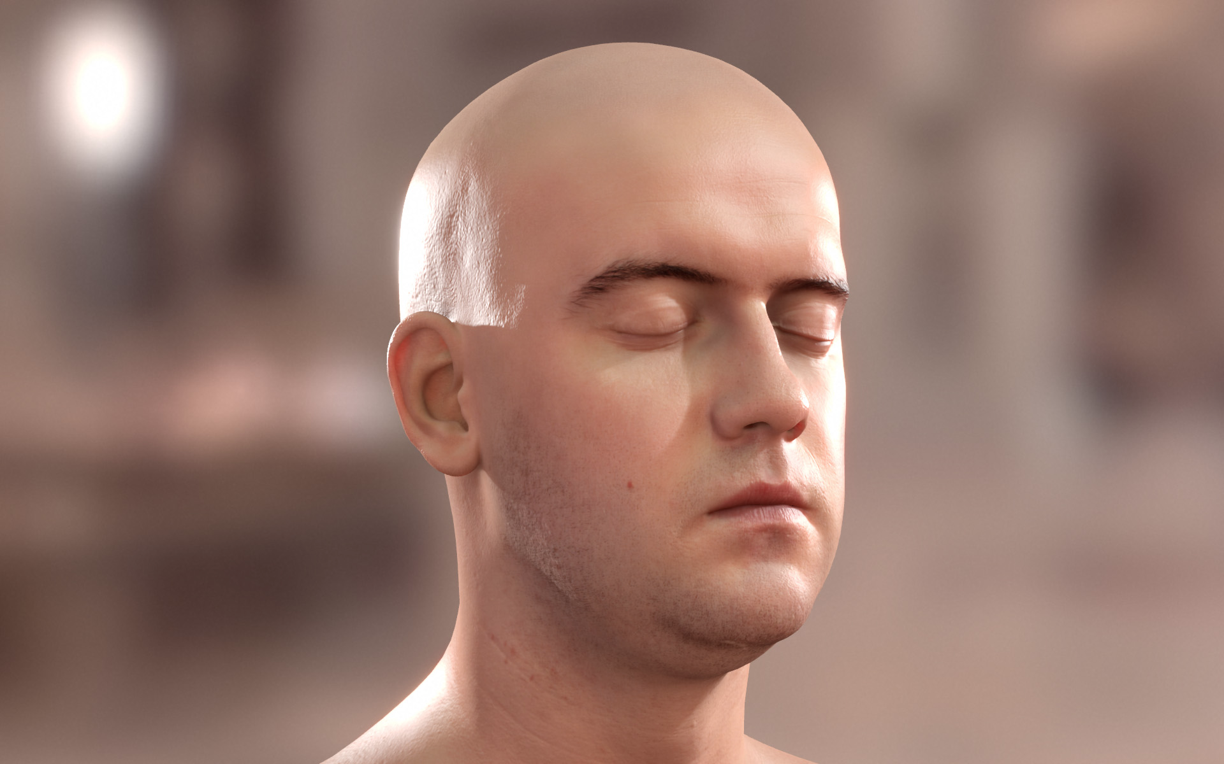
Subsurface scattering
https://www.youtube.com/watch?v=Zw-iYLuVhPo

Slide 37
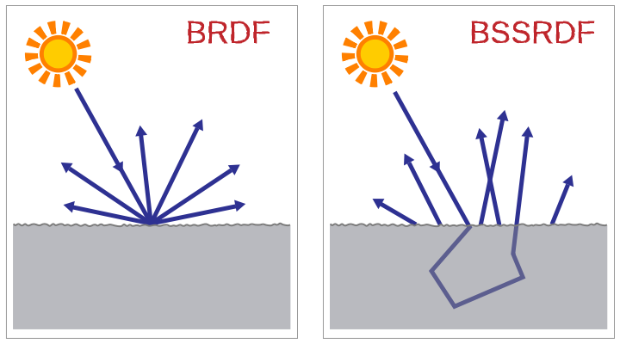
Subsurface scattering
Podemos generalizar la BRDF/BSDF a BSSRDF.

Slide 38
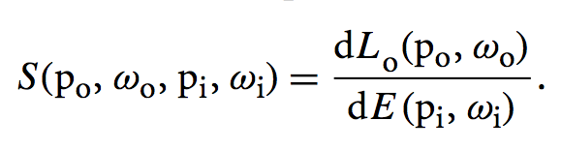
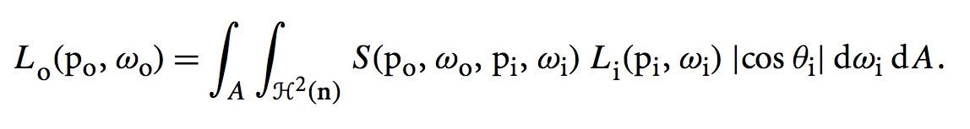
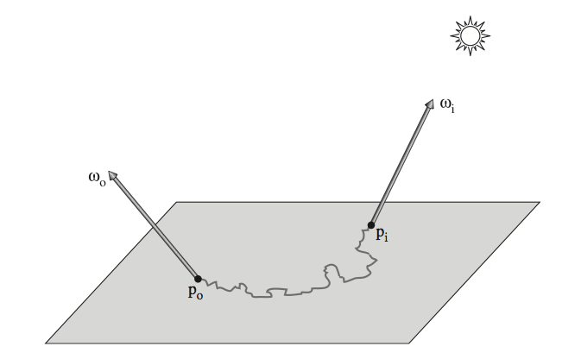
Subsurface scattering

Slide 39
Subsurface scattering
Existen muchas implementaciones distintas, basadas en distintas suposiciones acerca del material.
Por ejemplo, la piel se modela en varias capas: epidermis, dermis y grasa, además de una delgada capa de aceites.

Slide 40
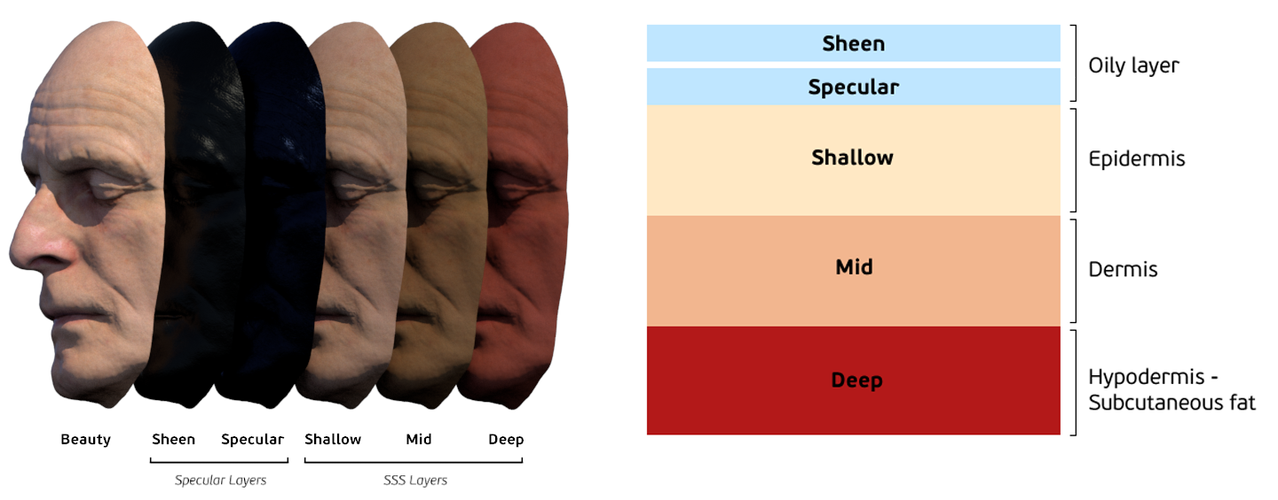
Subsurface scattering

Slide 41
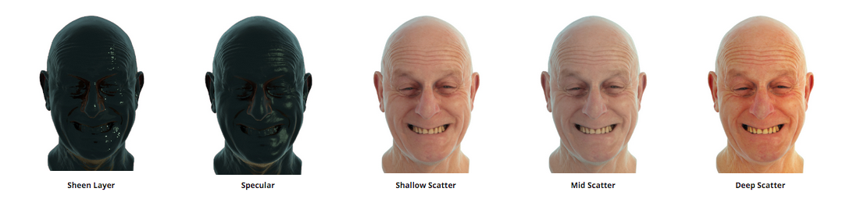
Subsurface scattering

Slide 42
Subsurface scattering
Por otro lado, materiales más homogéneos (como la cera) pueden modelarse de forma más genérica.
Todos estos métodos requieren formar un camino que transporta la luz e integrarlo.

